Slide 1
Презентація з теми: Малий бізнес
Виконав:
Студент 21 ПТ
Реплянчук Владислав

Slide 2
Малий бізнес сьогодні – це соціально-економічний фундамент, без якого не може стало розвиватися будь-яка інноваційно-орієнтована, а особливо європейська держава. Малий бізнес багато в чому визначає темпи економічного зростання, структуру і якість внутрішнього валового продукту (ВВП).

Slide 3
Проте питанням взаємозв'язку між розміром підприємства та процесом управління, а також особливостям управління малими підприємствами приділяється недостатня увага, тому вони потребують більш глибокого вивчення.

Slide 4
Мале підприємство від великого відрізняється за цілями і завданнями, які воно здатне вирішувати. Малі підприємства реалізують підприємницький інтерес й ініціативу власника, який найчастіше є і керівником, і генератором ідей, і фінансовим керуючим. Відповідно, більшість рішень з діяльності даного підприємства ґрунтуються на авторитетній думці власника-керівника.
Якщо перед великим підприємством постають завдання максимізації вартості, поліпшення показників капіталізації, росту курсової вартості акцій, то мале підприємство створюється з метою реалізації амбіцій власника.

Slide 5
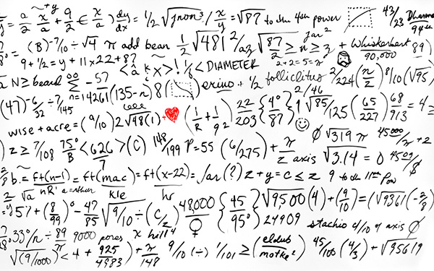
Ці амбіції, загалом, визначаються ефективністю та пропорційністю вилучення прибутку. Його, у свою чергу, ми можемо визначити за формулою:
Пр=Вт(По)/П+К+Е+Тх+М ,
де: Вт-вироблені товари, П- витрати праці, К-затрати капіталу, Е- вартість енергії, Тх-вартість технологічних затрат, М- вартість матеріалів.

Slide 6
Інколи, на малому підприємстві як альтернативу плануванню використовують «підприємницьке чуття». Рішення, які опираються на інтуїцію, можуть цілком відповідати виробничо-господарським інтересам підприємства, але ймовірність ухвалення правильного рішення за допомогою нераціональних процедур набагато нижча, ніж за раціонально обґрунтованої, планомірної дії. Тому імпровізацію й інтуїцію варто розглядати як доповнення до планування, але не як повноцінну альтернативу.

Slide 7
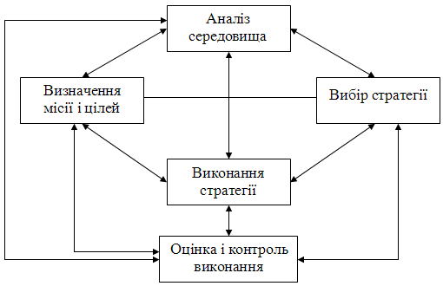
Для підвищення результативності управління малого підприємства доцільно використовувати методи стратегічного управління з урахуванням особливостей сегментованих галузей.

Slide 8
Системам управління малих підприємств характерні:
гнучка організаційна структура,
тимчасове закріплення завдань і робіт за виконавцями,
перевага горизонтальних зв'язків,
мінімальне використання формальних правил і процедур,
готовність до змін, групова динаміка, самоконтроль і контроль з боку колег.

Slide 9
Для ефективного управління малим підприємством доцільно враховувати, що здатність до самозбереження, адаптації до зовнішніх змін дозволяє здійснювати його діяльність довгі роки, не боячись «морального зношування», втрати працездатності й банкрутства.

Slide 10
Список використаних джерел:
1. Ваганов К., Кириченко О. Стратегія розвитку малого та середнього бізнесу в Україні // Актуальні проблеми економіки.2008р С. 95-100
2. Гладких Н. Использование системы контроллинга для рационализации процесса управления на мелких и средних предприятиях // Вісник Тернопольської академії народного господарства.– 2000р С. 105-106
3. Клименко С. Використання власного капіталу малих і середніх підприємств в операційній діяльності. // Формування ринкових відносин в Україні. С. 61-67
4.Соломенко О. Управління малим підприємством, орієнтоване на зростання його собівартості // Економіка та держава. 2006р. С. 21-22

Slide 11
Дякую за увагу!

